Slide 1
Transistor Configuraties
Jan Genoe
Februari 2026

Slide 2
Tweepoort configuratie

Slide 3
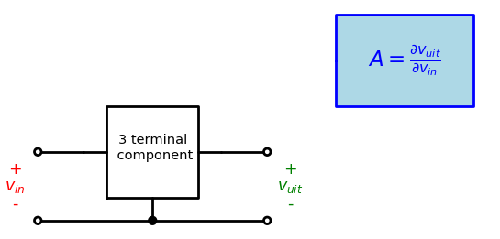
3-terminal configuratie: spanningen

Slide 4
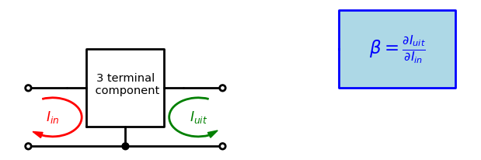
3-terminal configuratie: stromen

Slide 5
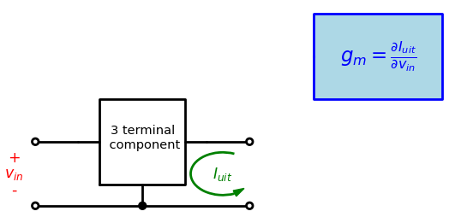
3-terminal configuratie: transconductantie

Slide 6
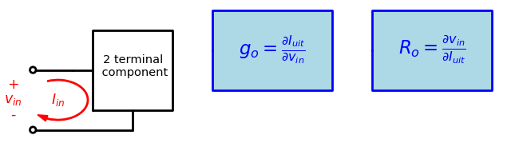
2 terminal configuratie

Slide 7
MOS transistor configuraties

Slide 8
De MOS transistor geschakeld als 2-terminal component
De MOS transistor geschakeld als diode
De MOS transistor geschakeld als actieve belasting

Slide 9
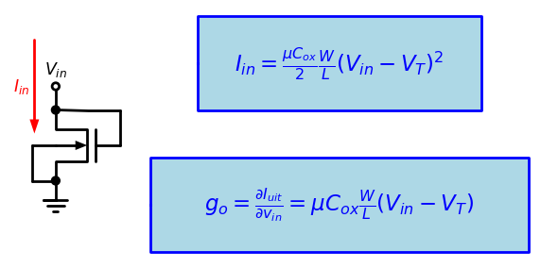
nMOS transistor als diode geschakeld

Slide 10
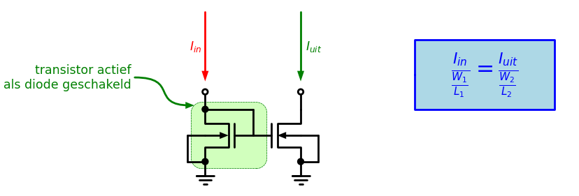
nMOS transistor Stroomspiegel

Slide 11
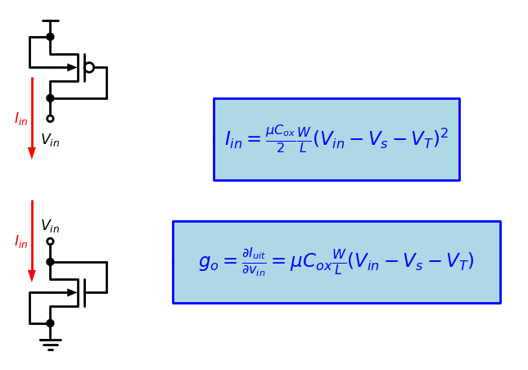
pMOS en nMOS transistor als diode

Slide 12
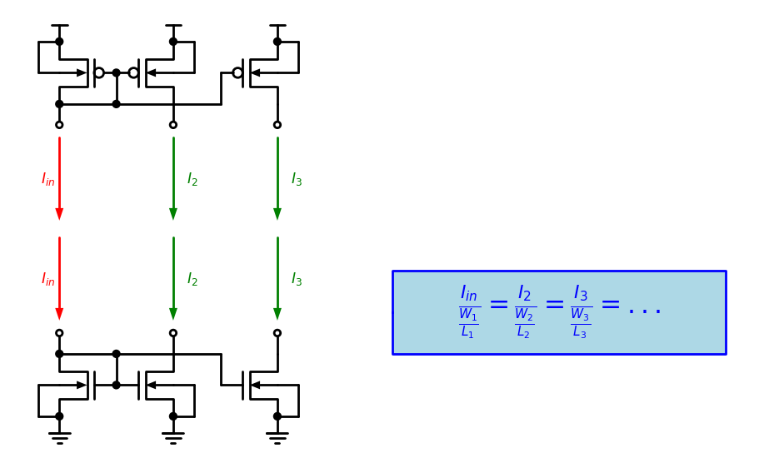
pMOS en nMOS stroomspiegels

Slide 13
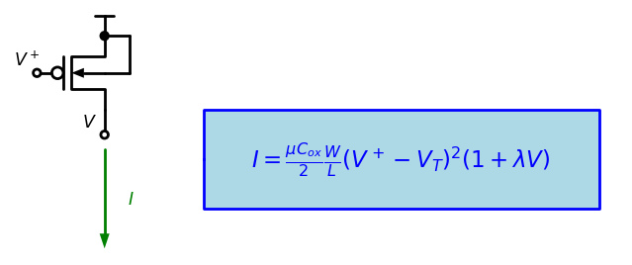
pMOS als actieve belasting

Slide 14
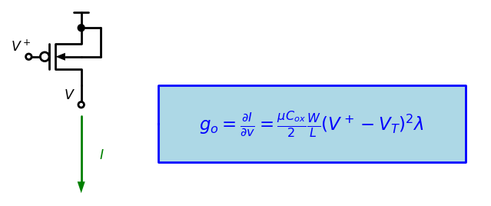
pMOS als actieve belasting

Slide 15
De MOS transistor geschakeld als 3-terminal component
gemeenschappelijke source
de ingang is dan verbonden met de gate (=spanningsbron )
de uitgang is dan verbonden met de drain
deze transistor werkt als een spanningsversterker (amplifier)
gemeenschappelijke drain
de ingang is dan verbonden met de gate (=spanningsbron)
de uitgang is dan verbonden met de source
de spanning aan de source volgt de spanning aan de ingang (source follower)
gemeenschappelijke gate
de ingang is dan verbonden met de source (stroombron)
de uitgang is dan verbonden met de drain
de spanning aan de drain wordt bepaald door de stroom aan drain (cascode trap)

Slide 16
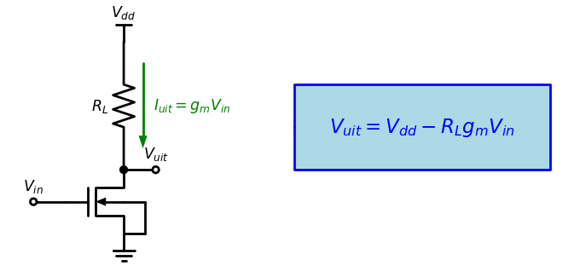
Gemeenschappelijke Source Schakeling

Slide 17
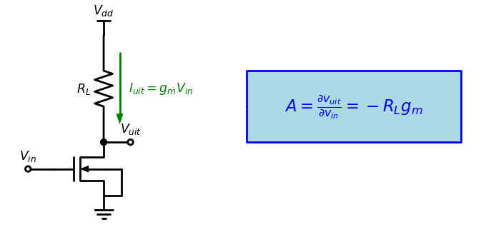
Gemeenschappelijke Source Schakeling

Slide 18
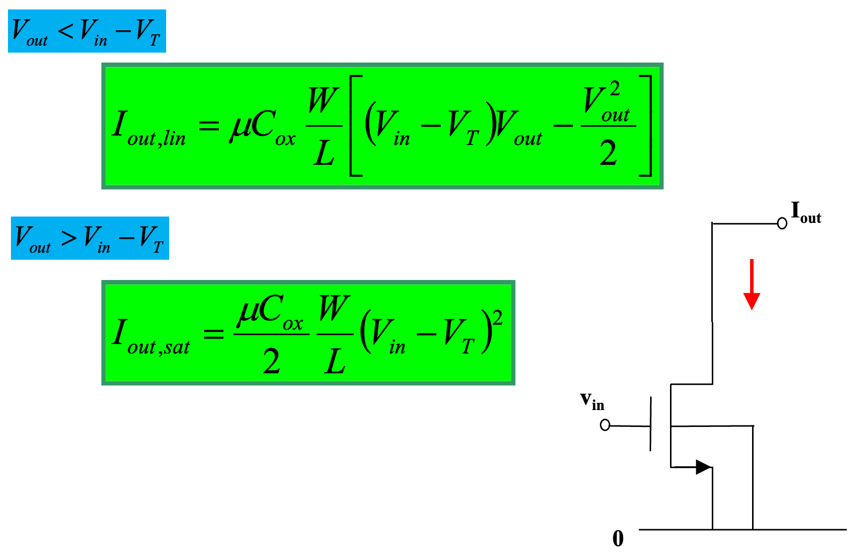
nMOS transistor in een gemeenschappelijke source schakeling

Slide 19
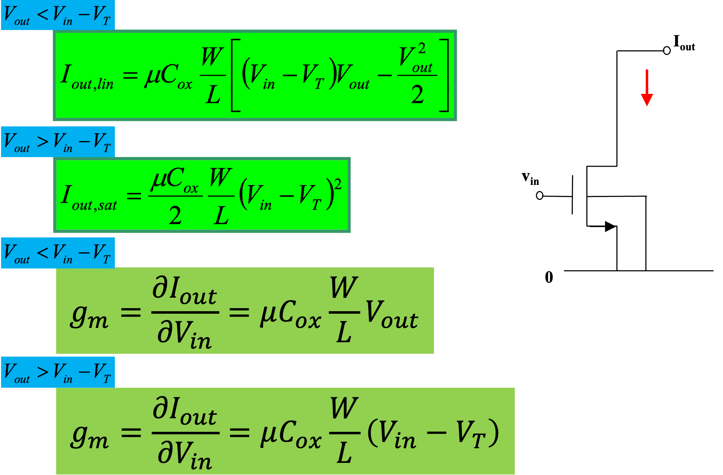
nMOS transistor in een gemeenschappelijke source schakeling

Slide 20
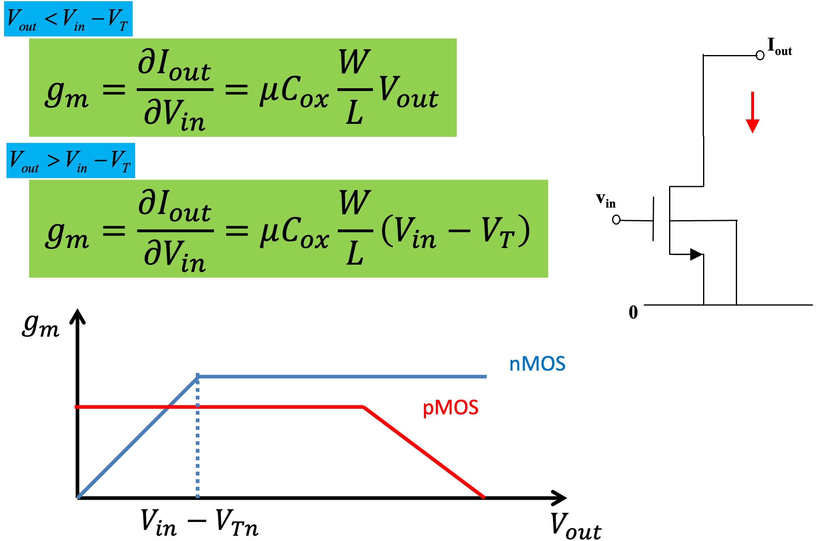
nMOS transistor in een gemeenschappelijke source schakeling

Slide 21
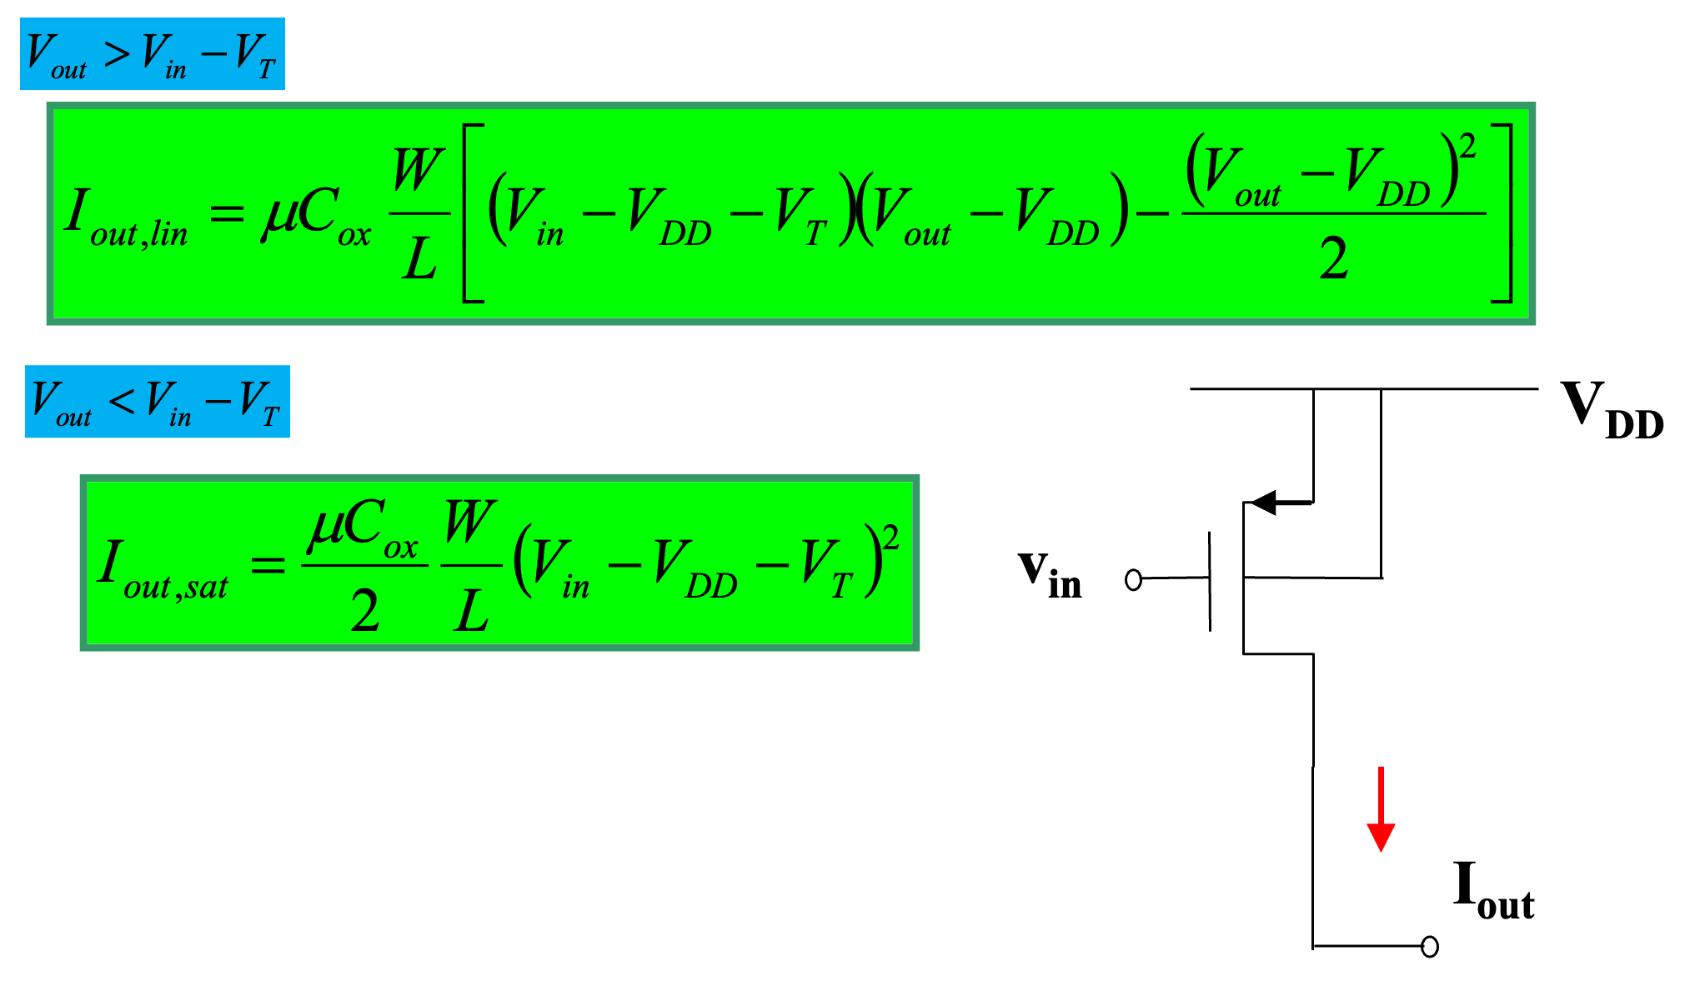
nMOS transistor in een gemeenschappelijke source schakeling

Slide 22
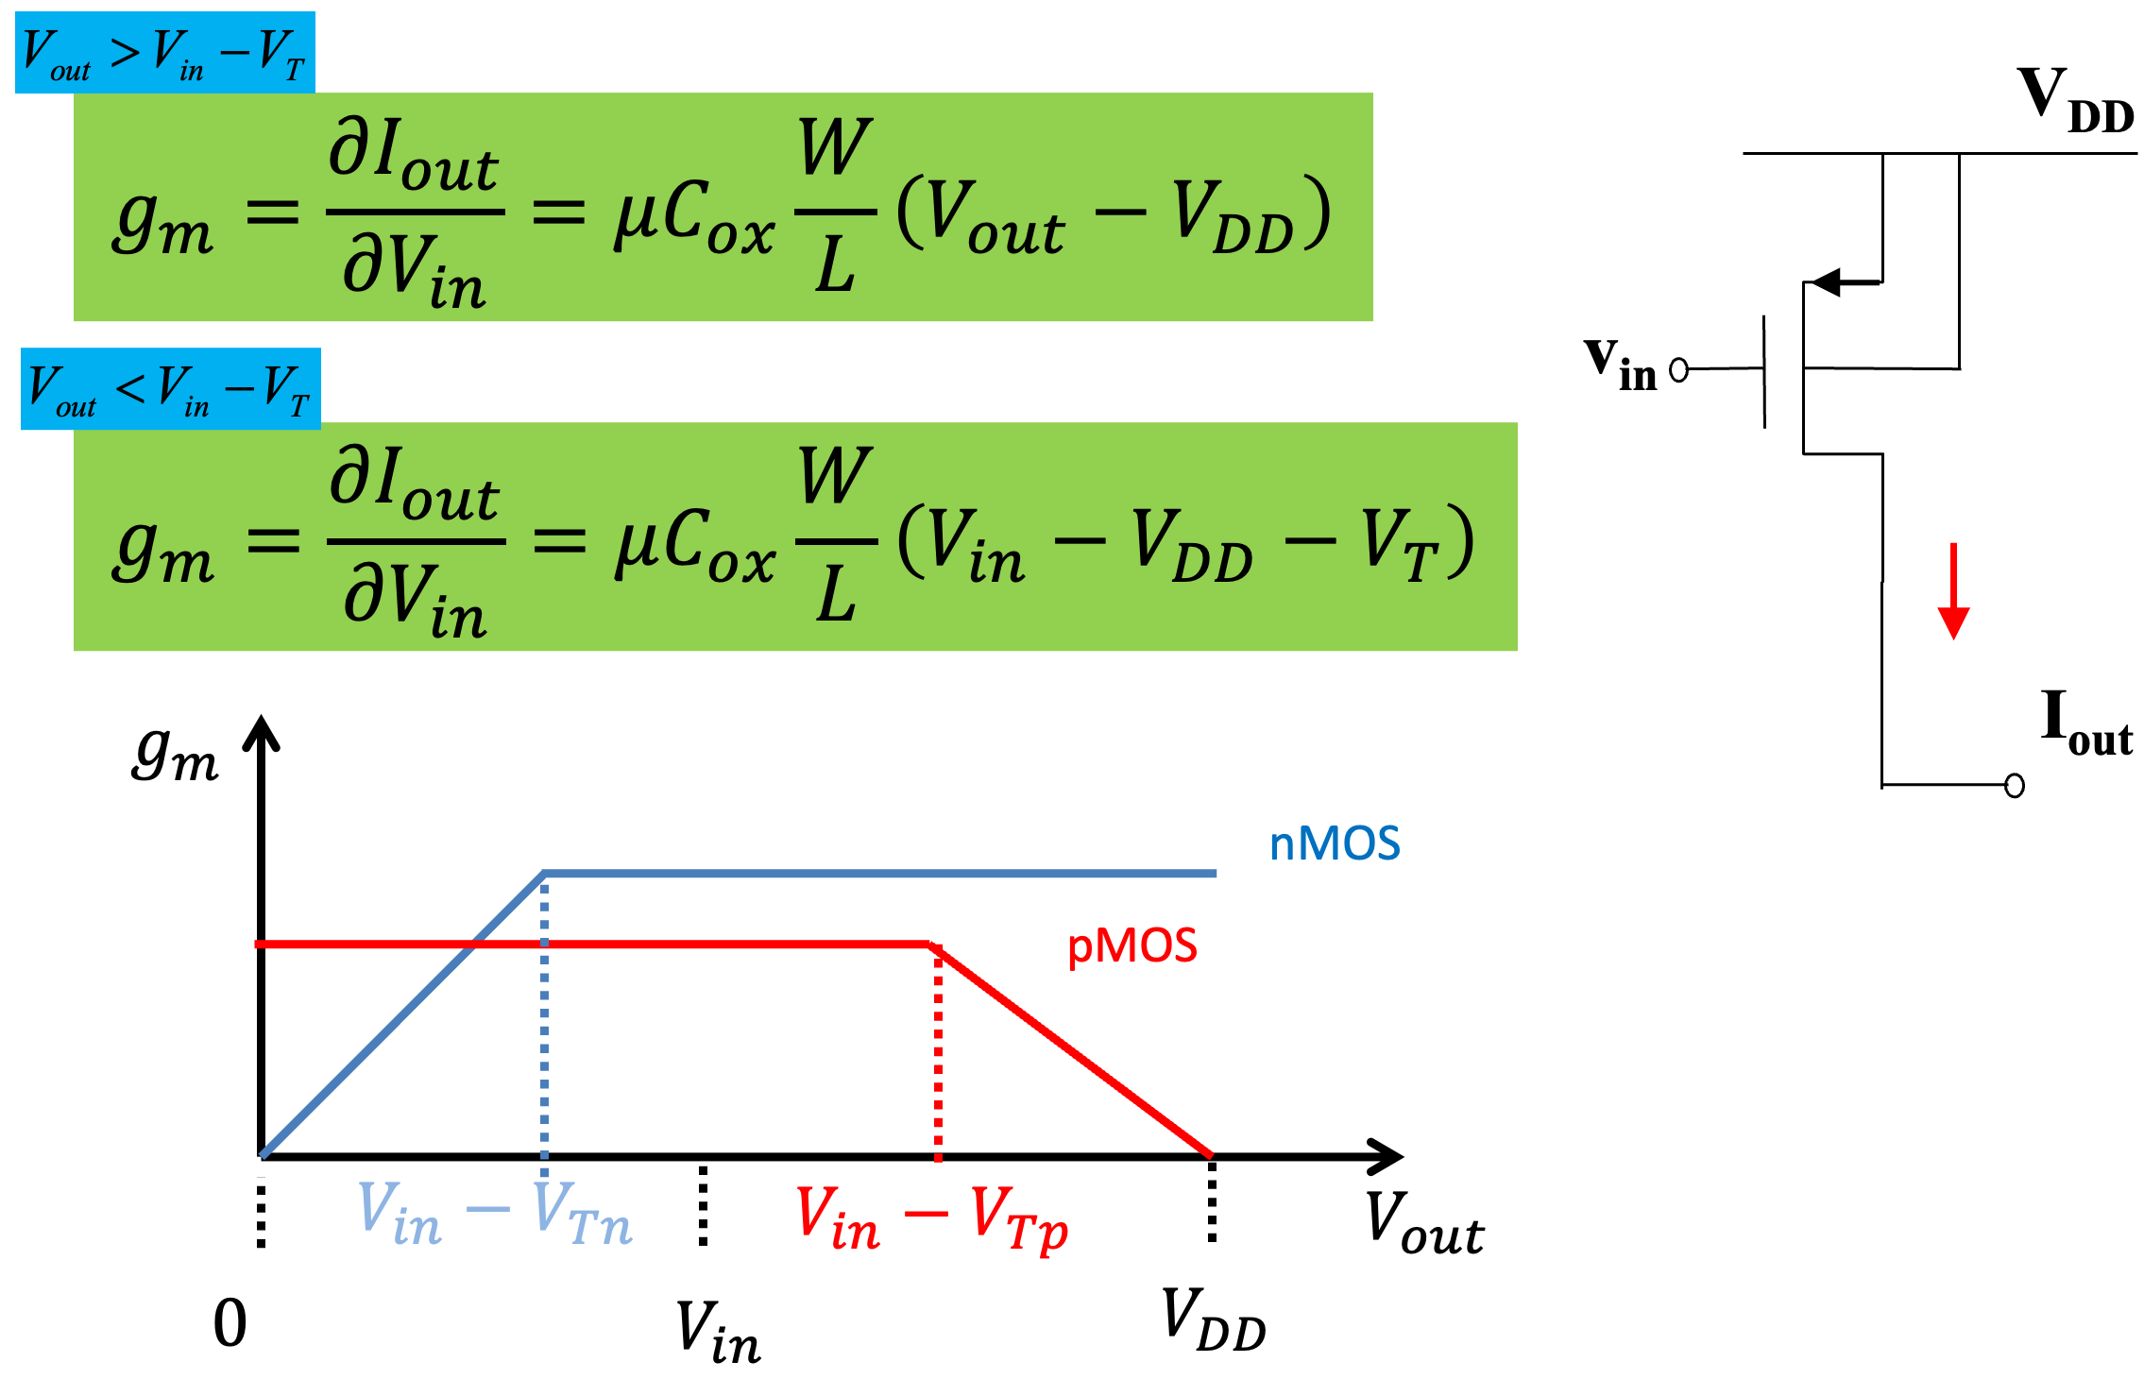
nMOS transistor in een gemeenschappelijke source schakeling

Slide 23
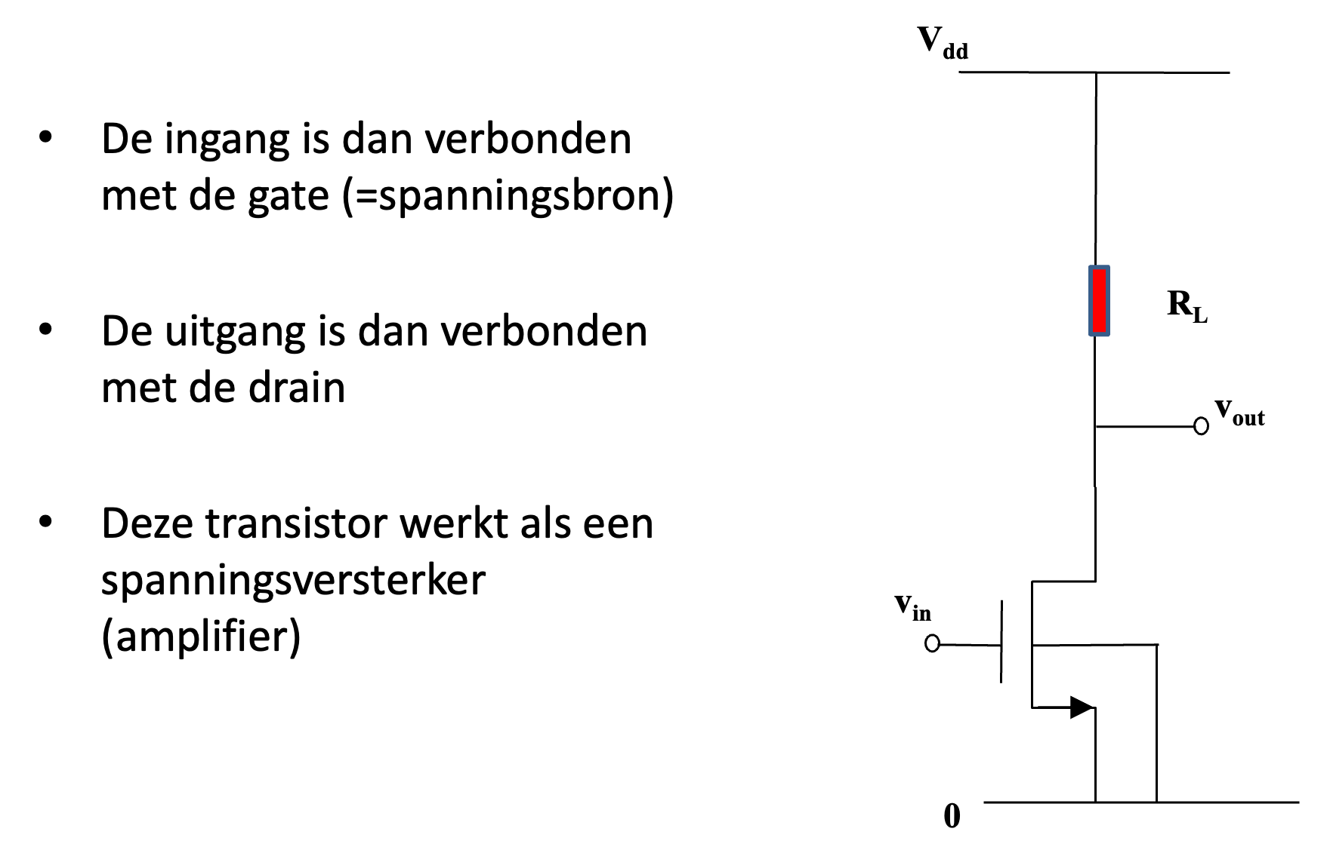
nMOS transistor in een gemeenschappelijke source schakeling

Slide 24
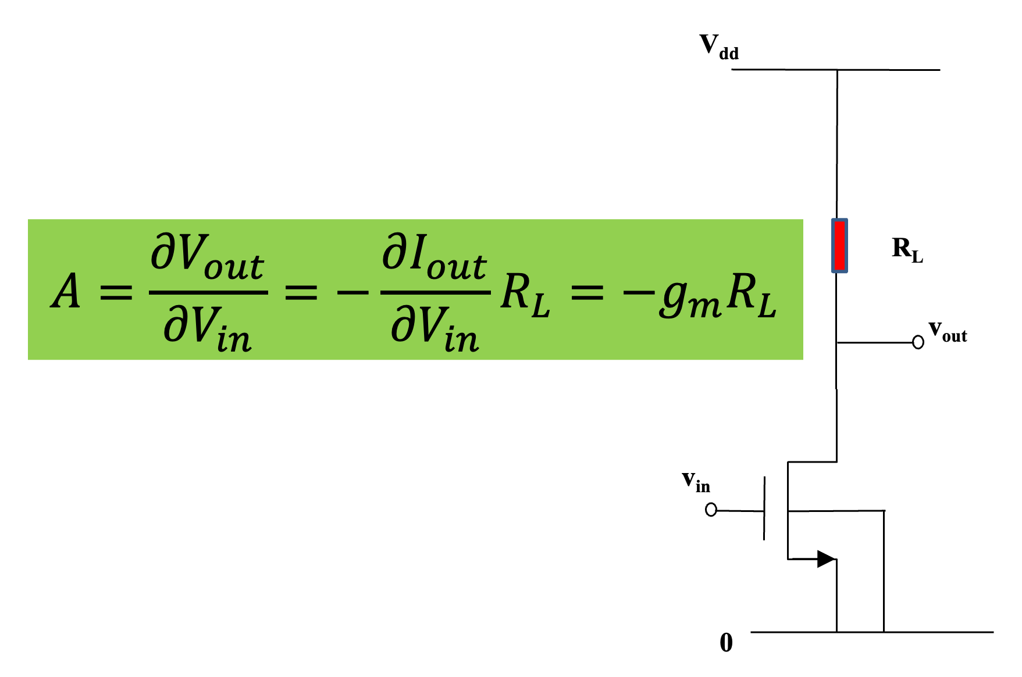
nMOS transistor in een gemeenschappelijke source schakeling

Slide 25
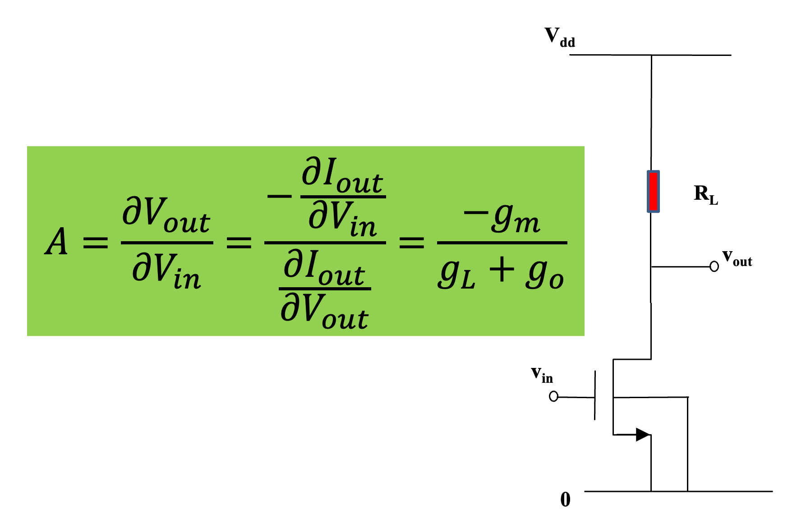
nMOS transistor in een gemeenschappelijke source schakeling

Slide 26
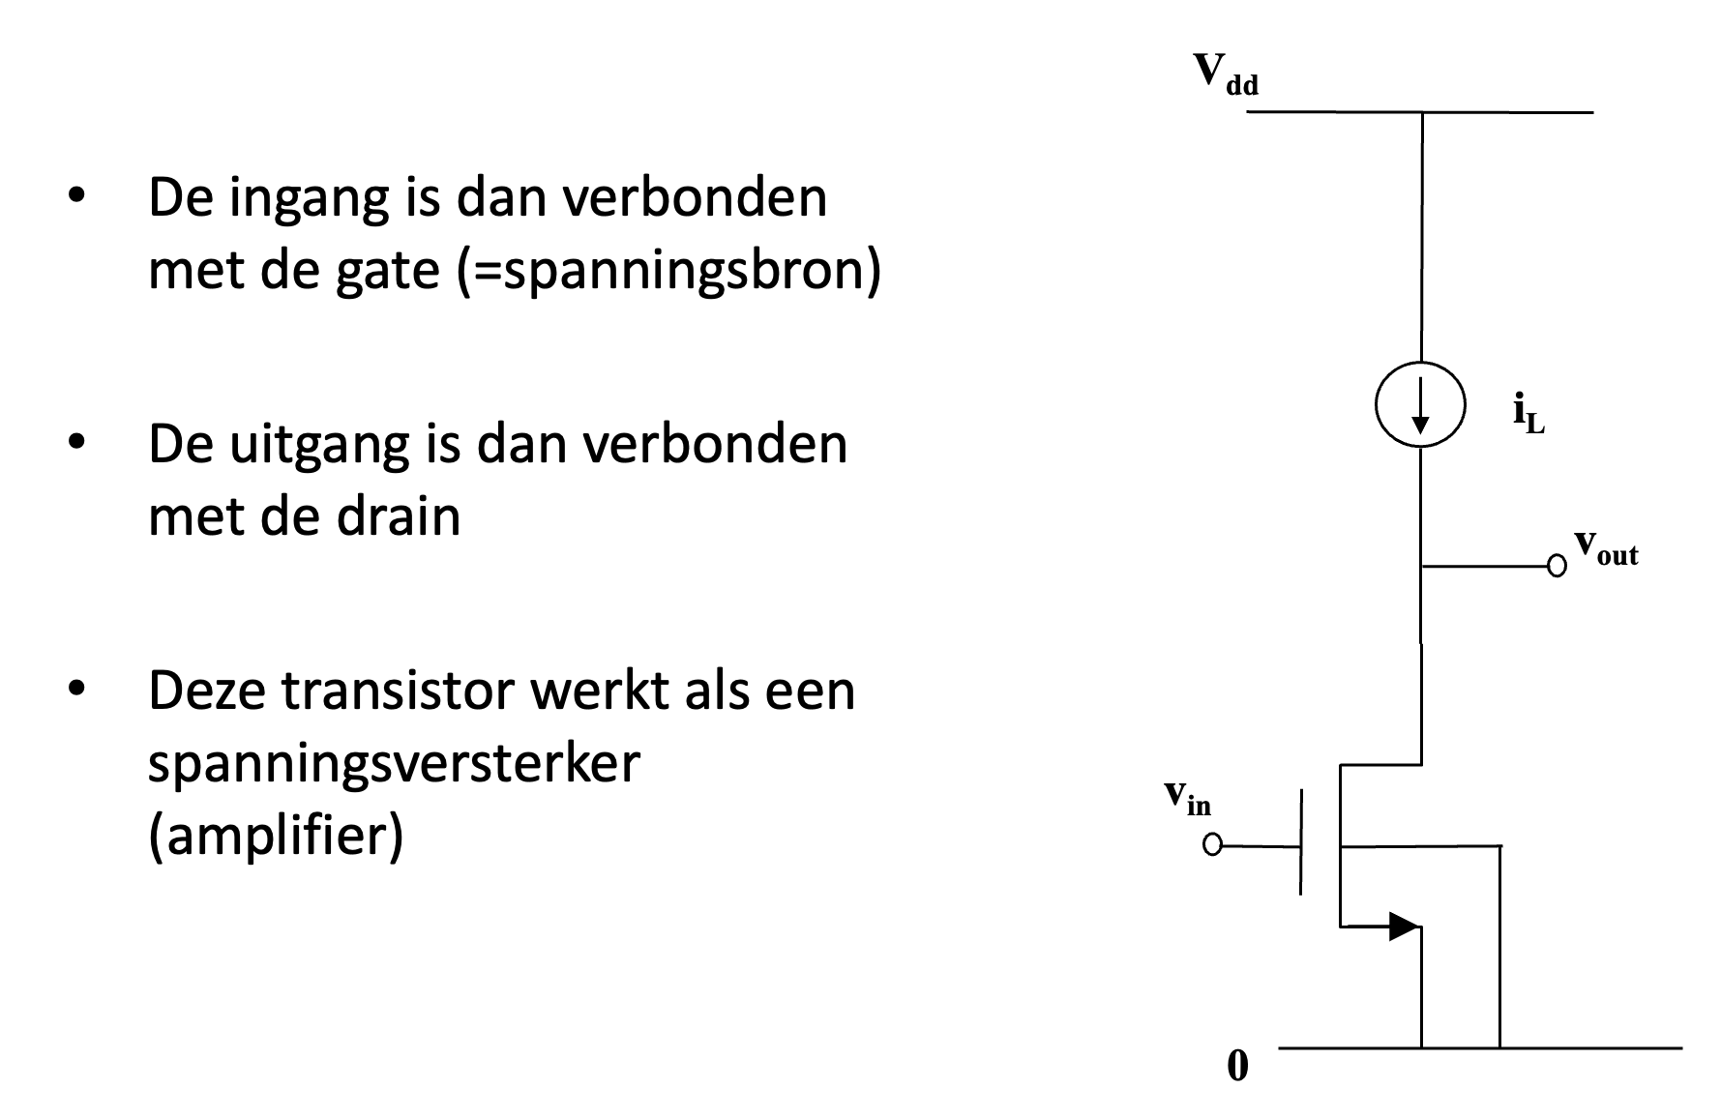
nMOS transistor in een gemeenschappelijke source schakeling

Slide 27
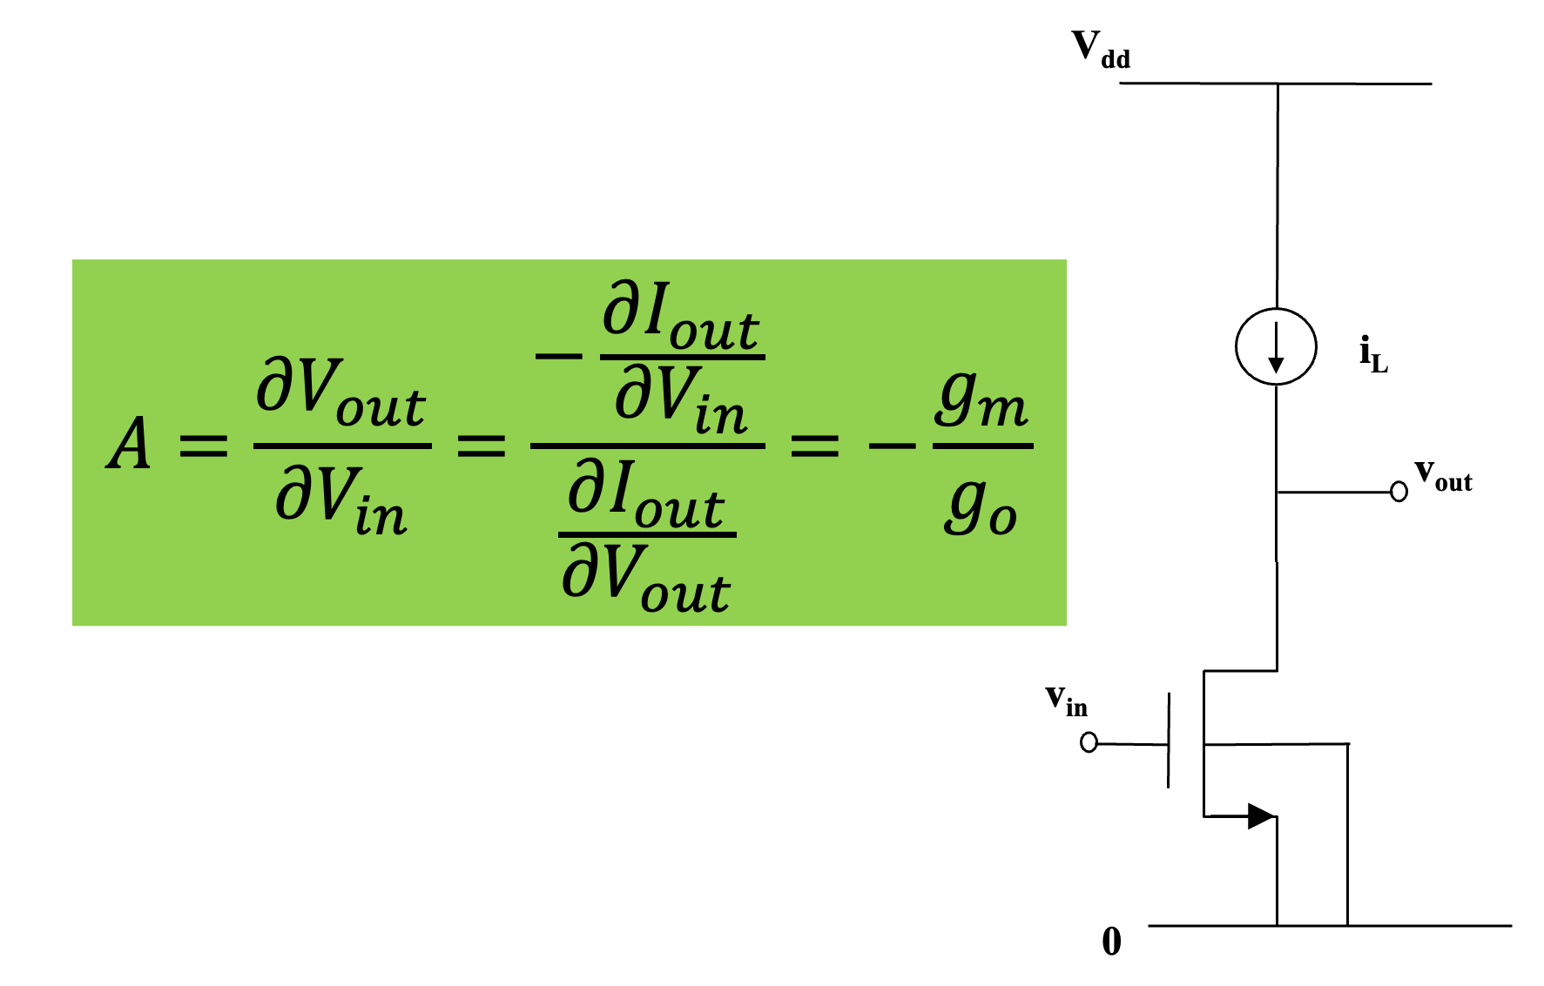
nMOS transistor in een gemeenschappelijke source schakeling

Slide 28
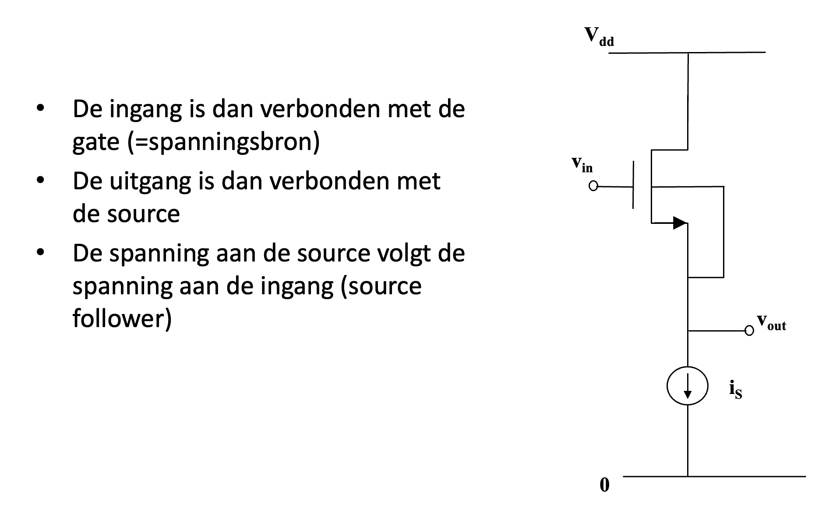
nMOS transistor in een gemeenschappelijke drain schakeling

Slide 29
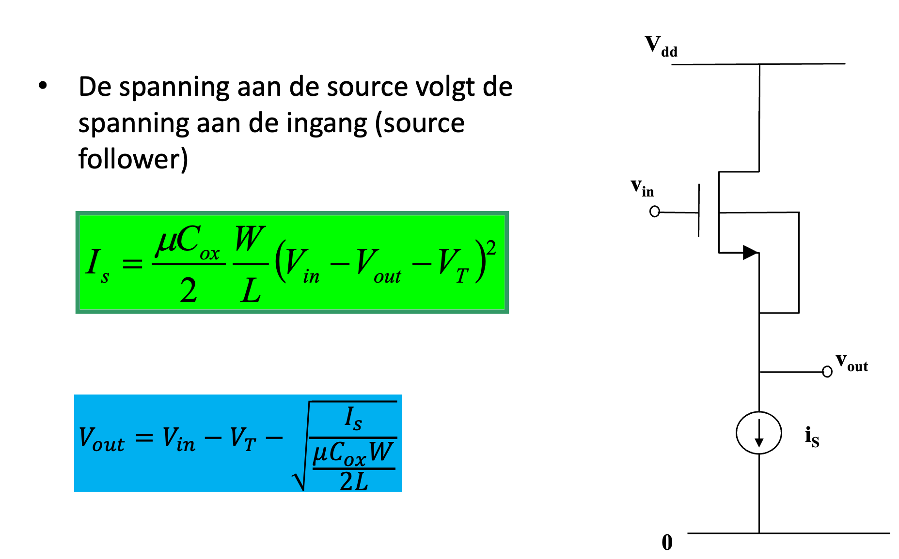
nMOS transistor in een gemeenschappelijke drain schakeling

Slide 30
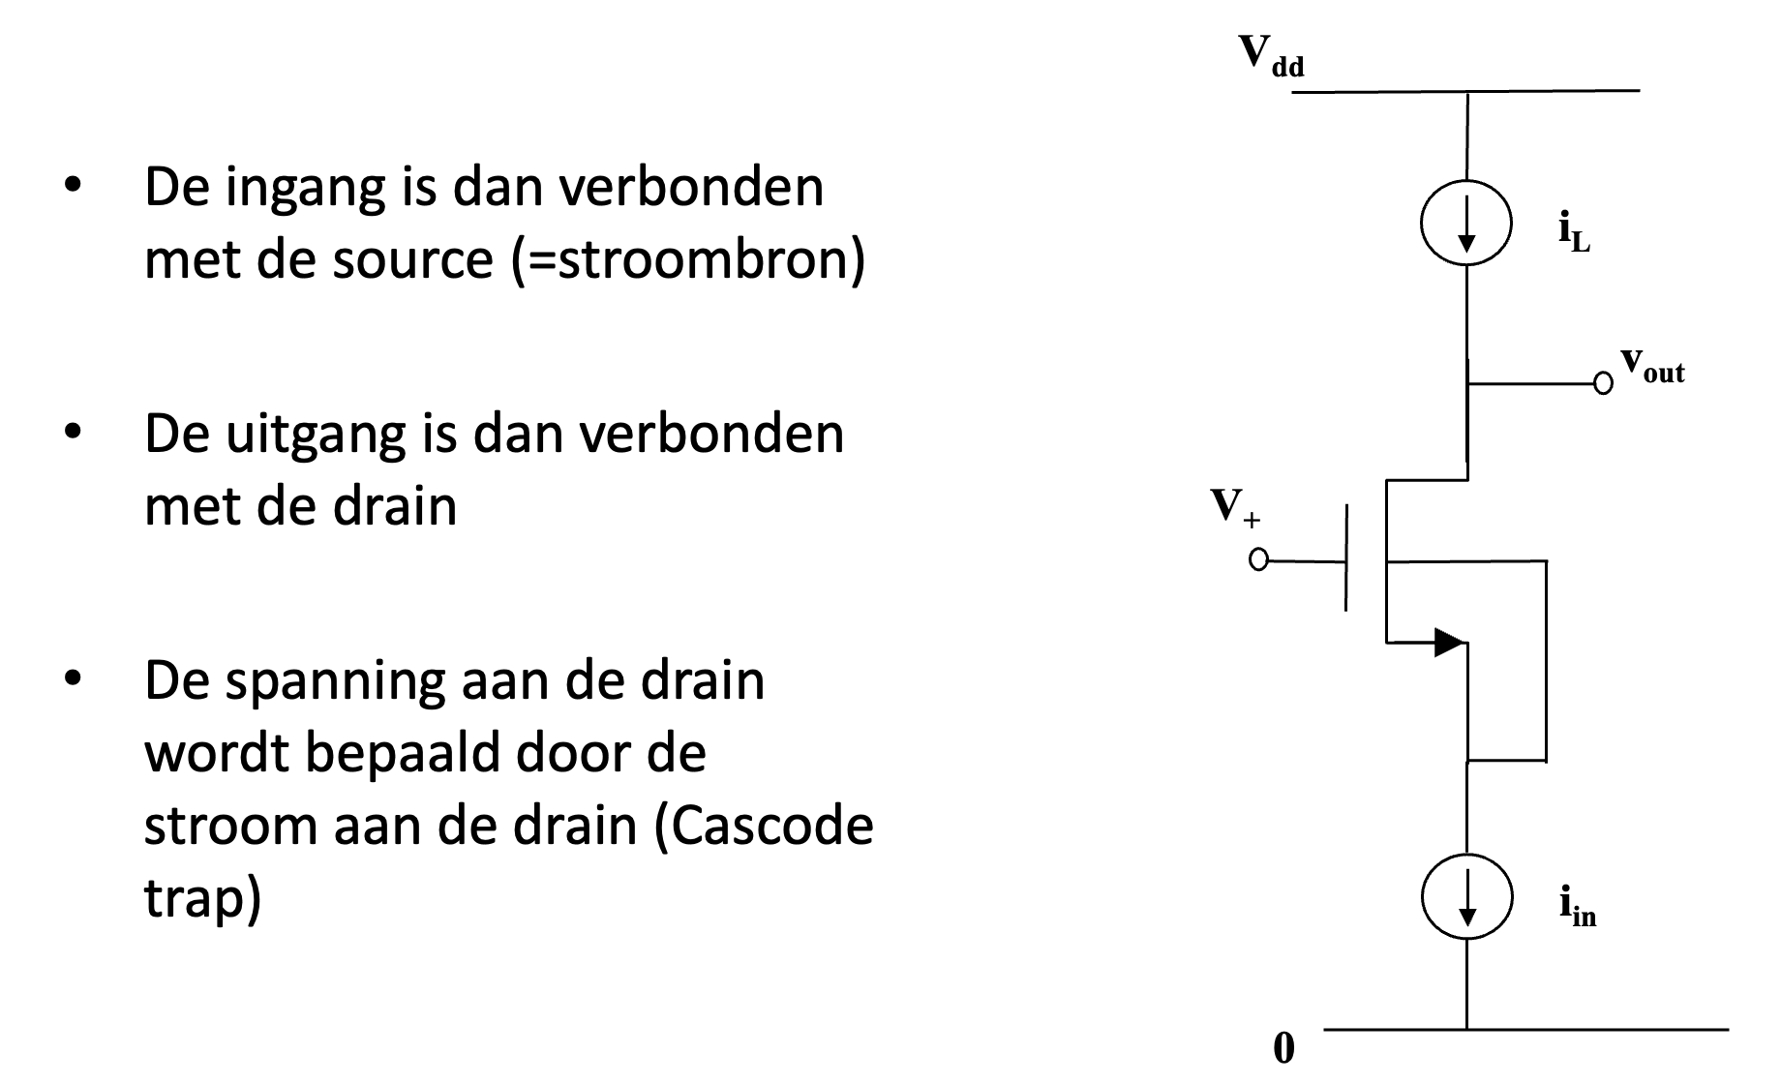
nMOS transistor in een gemeenschappelijke gate schakeling

Slide 31
Bipolaire transistor configuraties

Slide 32
De bipolaire transistor geschakeld als 3-terminal component
Gemeenschappelijke emitter
de ingang is dan verbonden met de basis
de uitgang is dan verbonden met de collector
deze transistor werkt als een versterker (amplifier)
Gemeenschappelijke collector
de ingang is dan verbonden met de basis
de uitgang is dan verbonden met de emitter
de spanning aan de emitter volgt de spanning aan de basis (emitter follower)
Gemeenschappelijke basis
de ingang is dan verbonden met de emitter
de uitgang is dan verbonden met de collector
de spanning aan de collector wordt bepaald door de stroom aan collector (cascode trap)

Slide 33
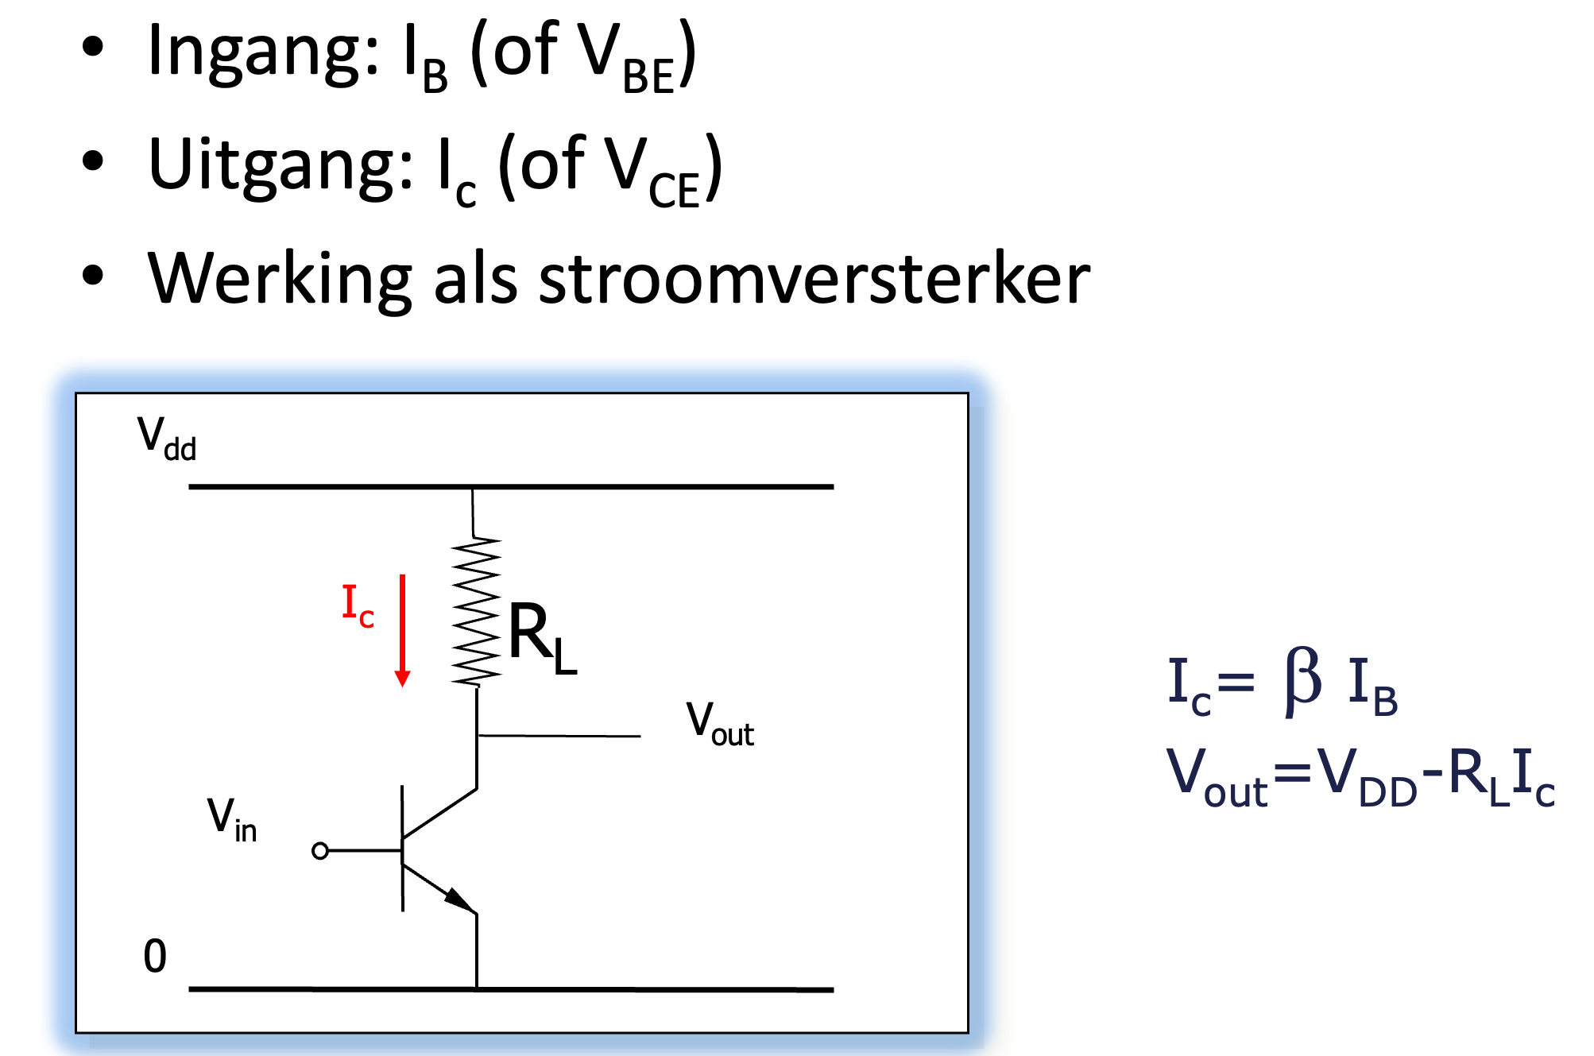
npn transistor in een gemeenschappelijke emitter schakeling

Slide 34
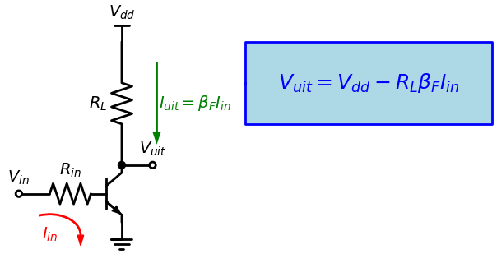
npn transistor in de Gemeenschappelijke Emitter Schakeling

Slide 35
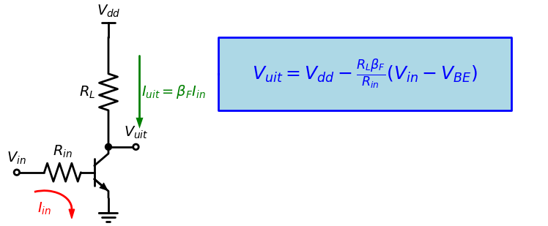
npn transistor in de Gemeenschappelijke Emitter Schakeling

Slide 36
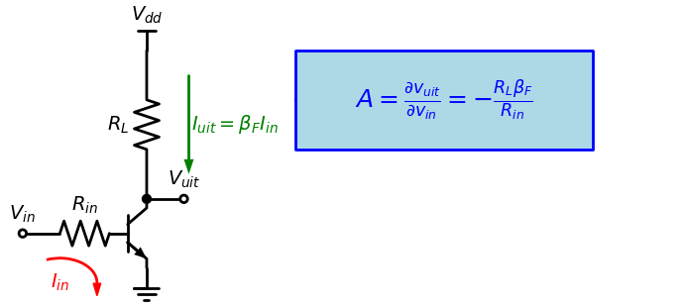
npn transistor in de Gemeenschappelijke Emitter Schakeling

Slide 37
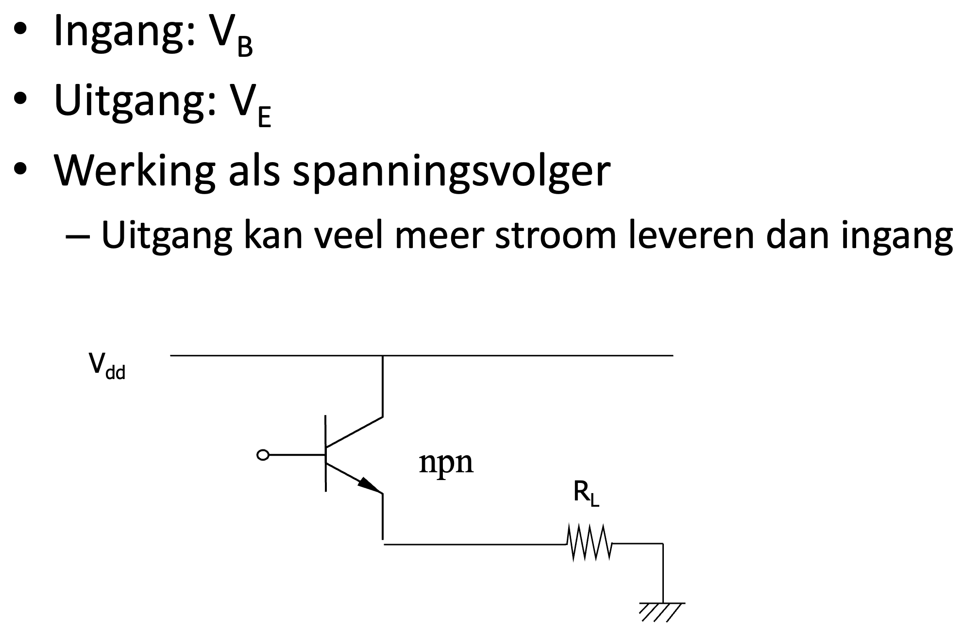
npn transistor in een gemeenschappelijke collector schakeling

Slide 38
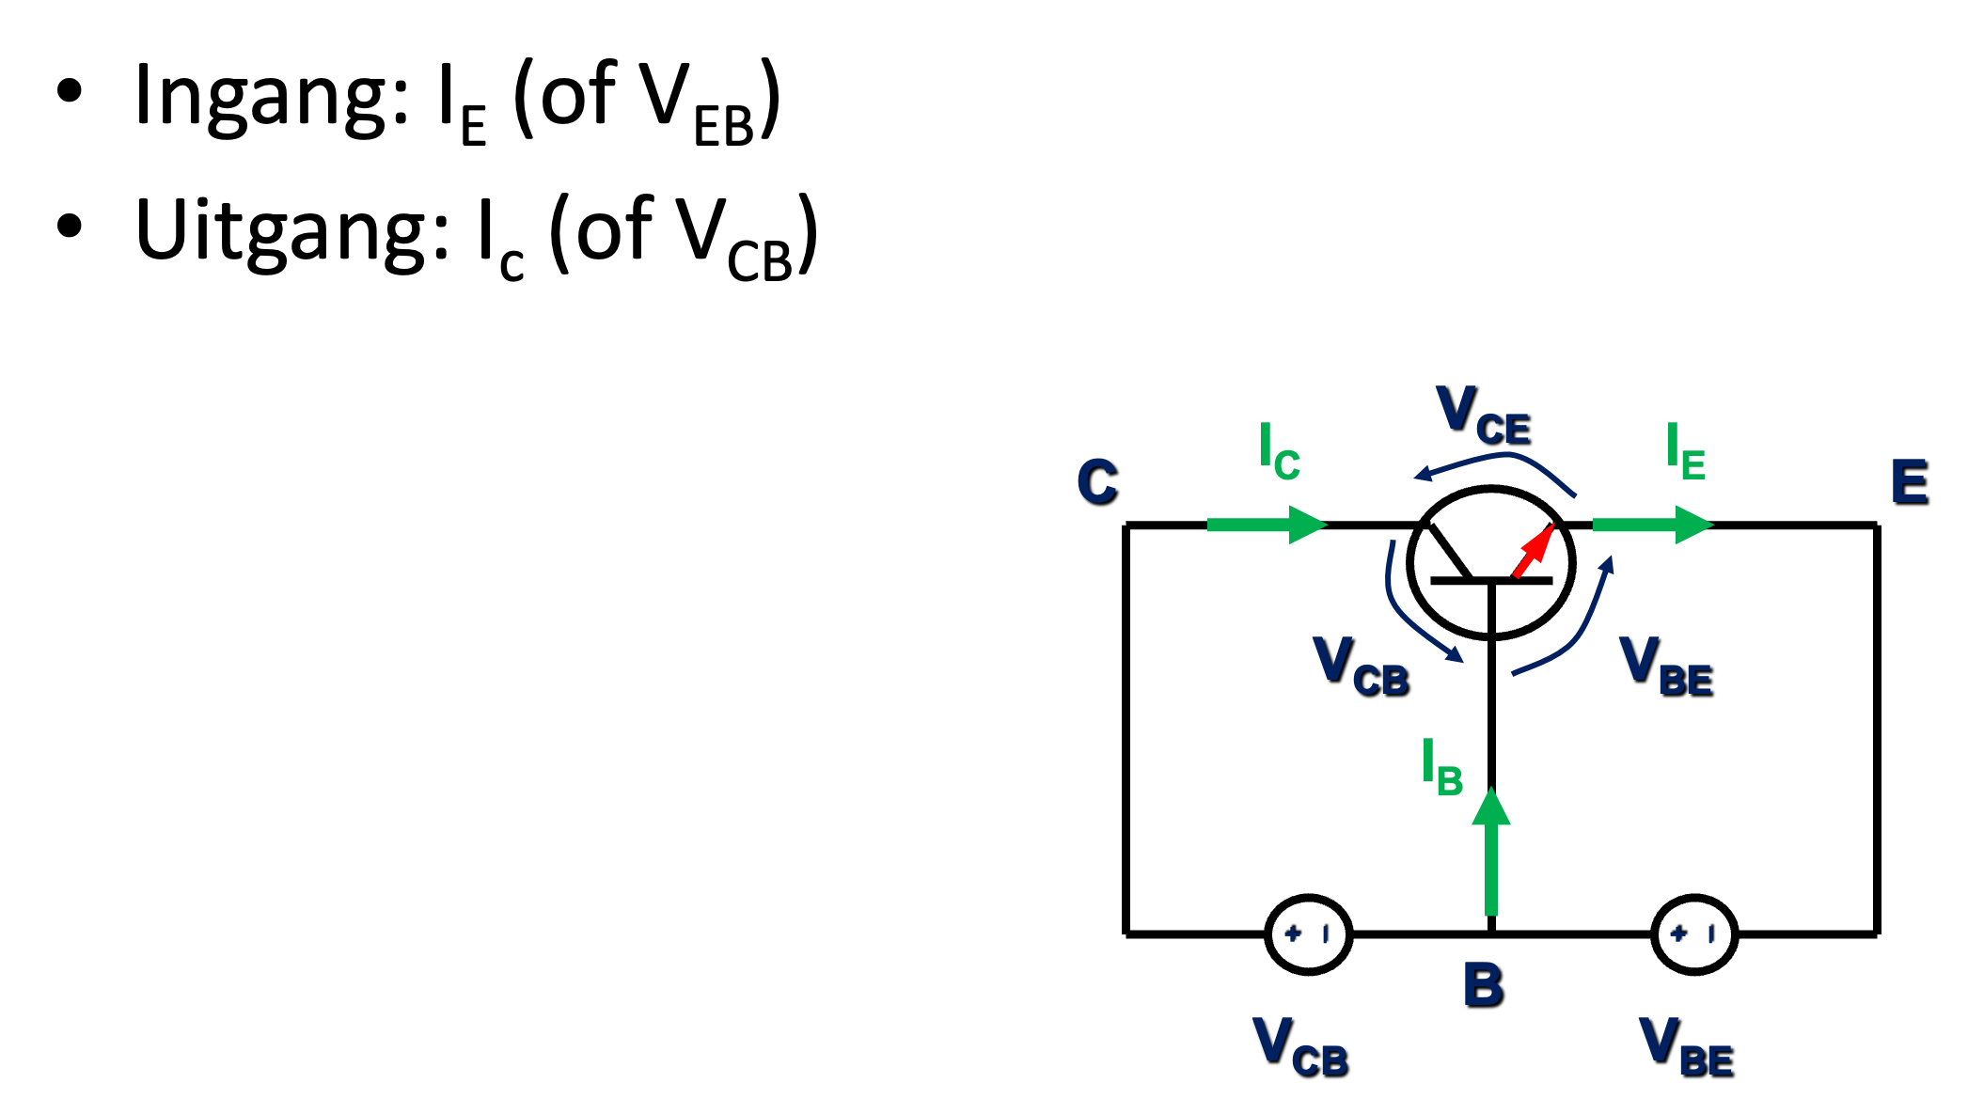
npn transistor in een gemeenschappelijke basis schakeling

